Slide 1
Π37Ε
ΕΦΑΡΜΟΣΜΕΝΗ ΜΟΥΣΕΙΟΠΑΙΔΑΓΩΓΙΚΗ
Δρ. Αγγελική Τσιοτινού
atsiotin@psed.duth.gr

Slide 2
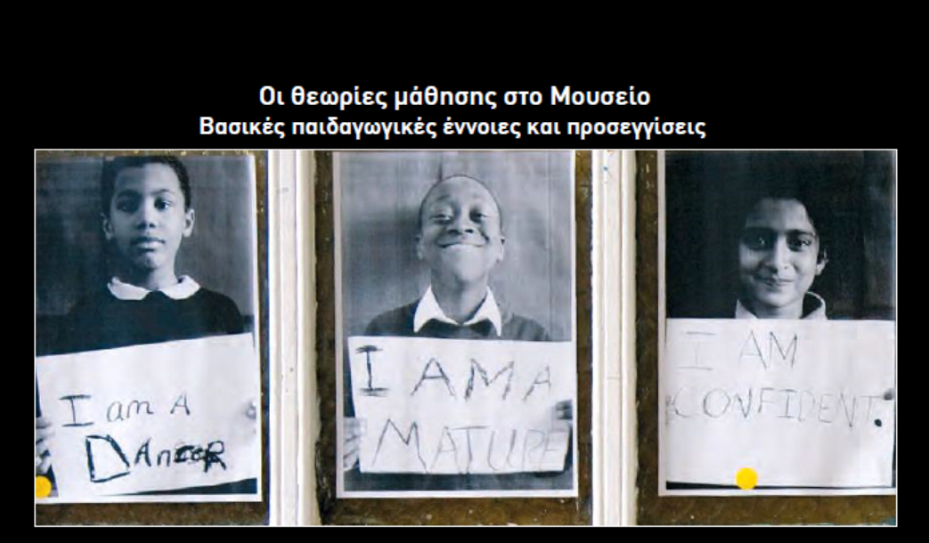

Slide 3
Τι είναι η μάθηση;

Slide 4
Η μάθηση
είναι
ένα σύνθετο εσωτερικό βιολογικό και πνευματικό φαινόμενο που έχει μελετηθεί από διάφορους κλάδους της επιστήμης όπως ψυχολογία, παιδαγωγική, φυσιολογία, ιατρική, βιολογία και άλλοι.
συνίσταται στην
απόκτηση γνώσεων & εμπειριών και στο συσχετισμό τους ε τις προϋπάρχουσες γνώσεις, εμπειρίες
Notes:
Η μάθηση «δεν μπορεί να παρατηρηθεί στην ολότητα της άμεσα. Μόνο το αποτέλεσμα της μπορεί να γίνει αντιληπτό» (Χαραλαμπόπουλος, 2001). Η γνώση και οι εμπειρίες είναι το αποτέλεσμα της μάθησης.

Slide 5
ΠΏΣ ΜΑΘΑΙΝΟΥΜΕ?

Slide 6
ΠΏΣ ΜΑΘΑΙΝΟΥΜΕ?
κίνητρα
ικανότητες
πολυαισθητηριακή πρόσληψη
εμπειρία / ενεργός δράση

Slide 7
Θεωρίες μάθησης

Slide 8
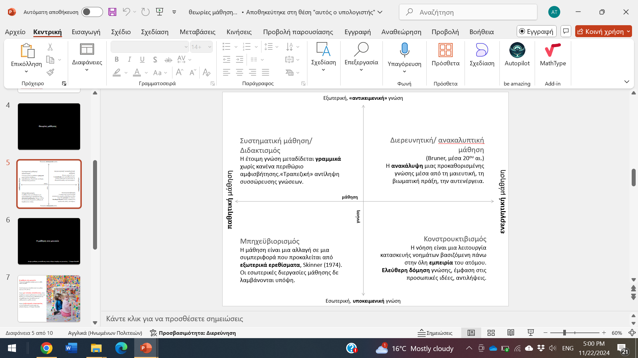
Θεωρίες μάθησης

Slide 9
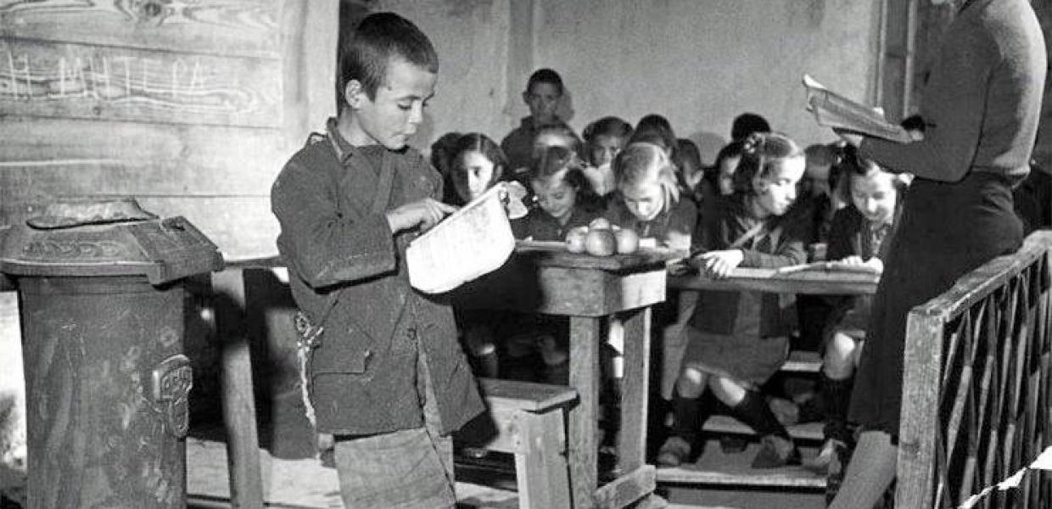
Διδακτισμός – γραμμική μετάδοση της γνώσης
Θεωρίες μάθησης

Slide 10
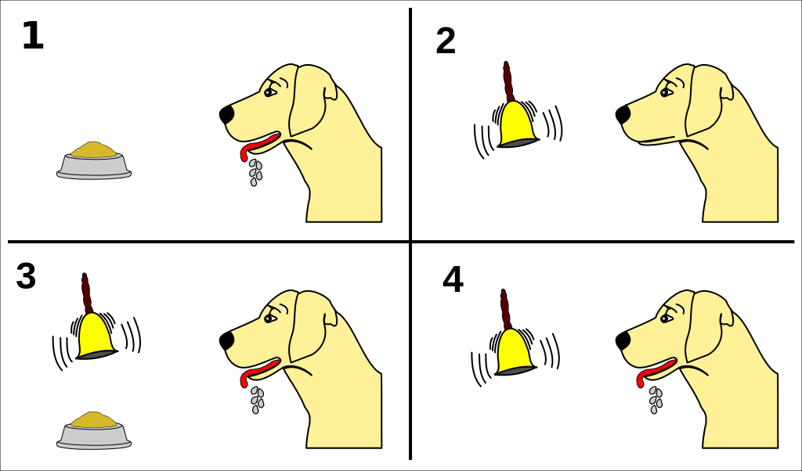
Ο σκύλος του Pawlow
Θεωρίες μάθησης
Μπηχεϋβιορισμός (behavior) – εξαρτημένη μάθηση

Slide 11
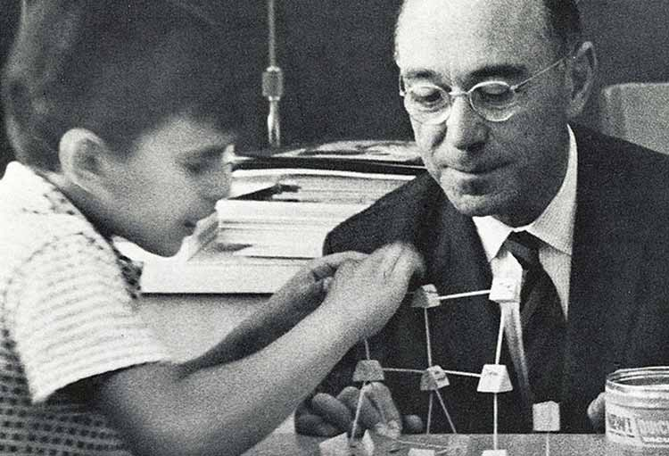
J. Bruner, μέσα 20^{ου} αιώνα
Διερευνητική/ανακαλυπτική μάθηση (discovery learning)
Θεωρίες μάθησης
Η μάθηση από τον ενήλικα-δάσκαλο στο παιδί-μαθητή:
Ο ενήλικας, ως γνώστης, λειτουργεί ως μέντορας στη διαδικασία μάθησης του παιδιού. Τον καθοδηγεί, τον βοηθά να φτάσει στη γνώση μέσω διαφόρων μεθόδων, πχ. της μαιευτικής. Τον παρακινεί να χρησιμοποιήσει τις πληροφορίες/γνώσεις/εμπειρίες που ήδη κατέχει για να μάθει

Slide 12
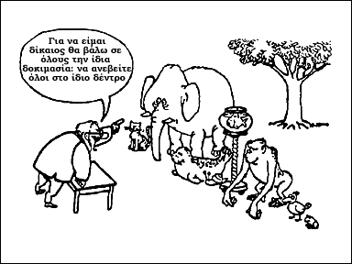
Κονστρουκτιβισμός (construction)
Η μάθηση ως ελεύθερη, προσωποποιημένη διαδικασία, στην οποία ο μαθητευόμενος έχει τον πρώτο ρόλο
Η γνώση δεν είναι αντικειμενική αλλά κοινωνικά, ιστορικά και προσωπικά προσδιορισμένη.
Κατασκευάζεται από κάθε άνθρωπο με διαφορετικό τρόπο.

Slide 13
Η μάθηση στο μουσείο
Αν όχι η μάθηση, η εκπαίδευση, ποιος ο λόγος ύπαρξης των μουσείων; E. Hooper-Greenhill

Slide 14
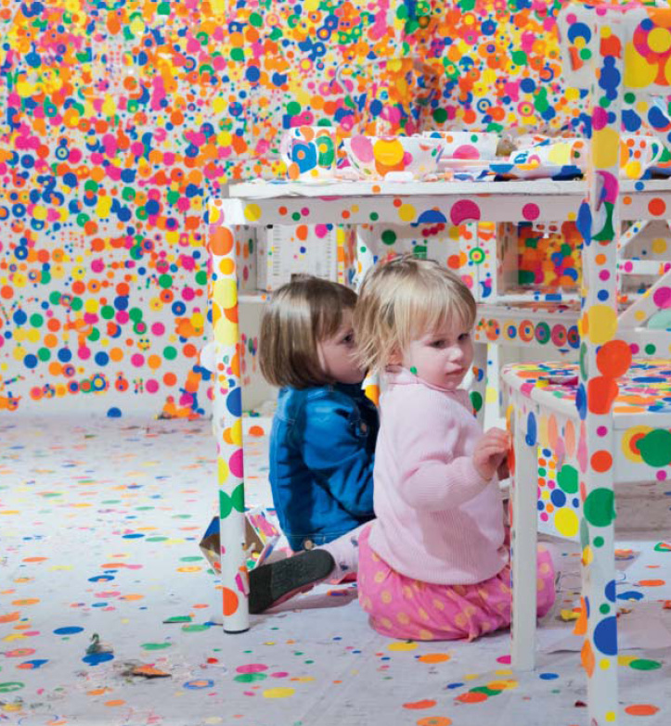
Η μάθηση στο μουσείο
Τα μουσεία εκφράζουν απόψεις για το τι αξίζει
κανείς να μάθει
Παρότι τα μουσεία μετρούν ιστορία
3 αιώνων, καινοτόμες παιδαγωγικές
θεωρίες εισάγονται και εφαρμόζονται τα
τελευταία 50-60 χρόνια.

Slide 15
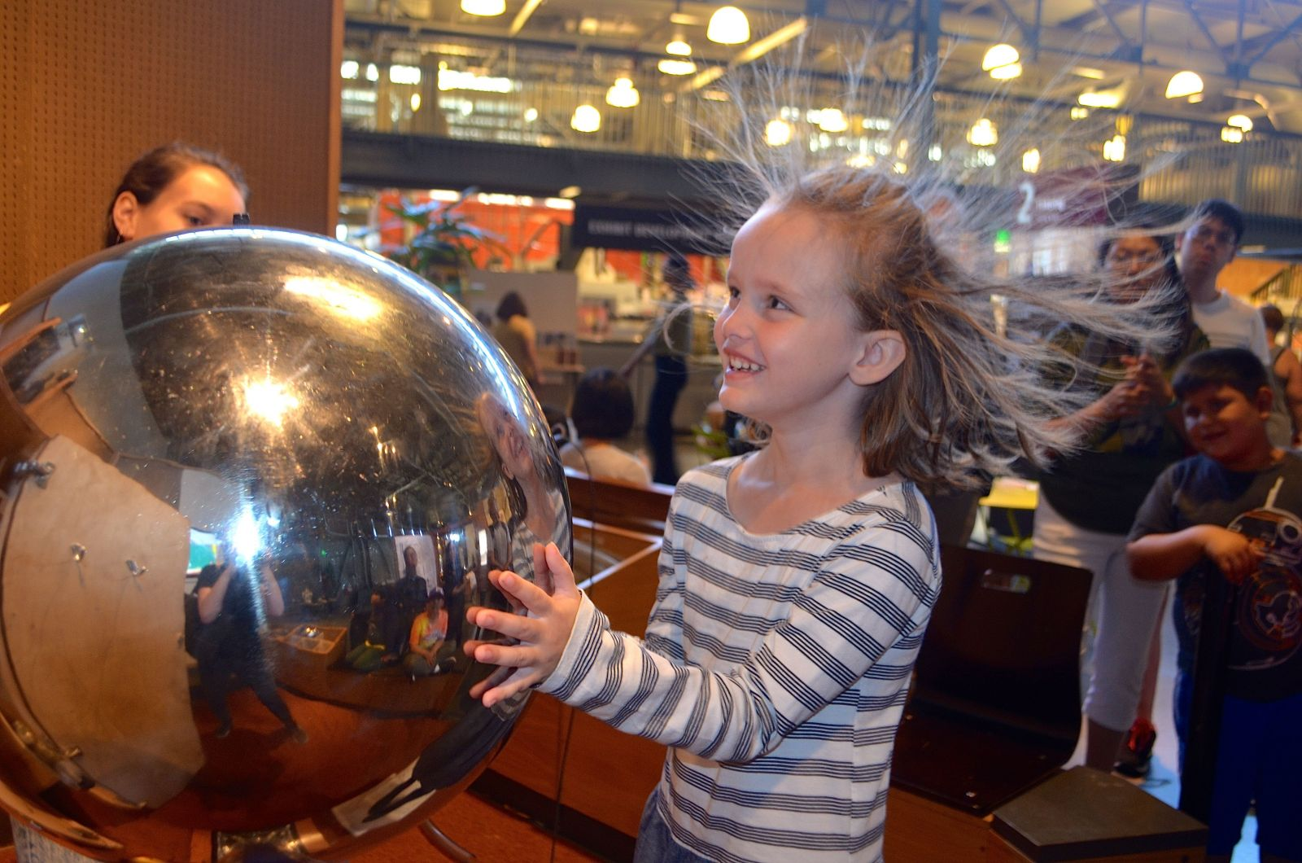
Το πρώτα μουσεία που εφαρμόζουν συστηματικά θεωρίες εκπαίδευσης (1970) είναι τα Μουσεία Επιστημών. Ανακάλυψη vs. Παράθεση έτοιμων γνώσεων
Το πρώτο μουσείο που εφάρμοσε συστηματικά θεωρίες εκπαίδευσης ήταν το Μουσείο Φυσικής Ιστορίας του Λονδίνου από τη δεκαετία του ’70
και το Μουσείο Επιστημών Exploratorium, όπου ο επισκέπτης έμπαινε σε ένα περιβάλλον ανακάλυψης της γνώσης για τον κόσμο και τα φυσικά φαινόμενα μέσω τεχνολογικών μέσων (διερευνητική μάθηση), της πράξης και του πειραματισμού.
Exploratorium, San Francisco, 1969

Slide 16
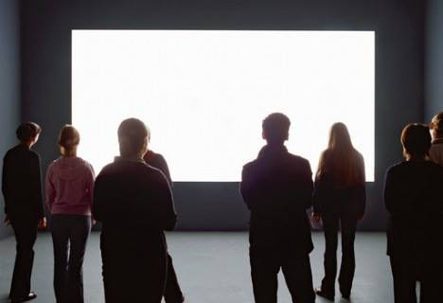
Η εφαρμογή των θεωριών μάθησης στο μουσείο
Οι θεωρίες μάθησης εφαρμόζονται κυρίως στα εκπαιδευτικά προγράμματα αρχικά και λιγότερο στις μόνιμες εκθέσεις των μουσείων.
Με την ανάπτυξη των visitor studies (’60s)
λαμβάνονται υπόψη και στον μουσειολογικό σχεδιασμό
λόγω της αναθεώρησης της ομοιογένειας
του μουσειακού κοινού.

Slide 17
Η εφαρμογή των θεωριών μάθησης στο μουσείο
Οι θεωρίες μάθησης εφαρμόζονται κυρίως στα εκπαιδευτικά προγράμματα αρχικά και λιγότερο στις μόνιμες εκθέσεις των μουσείων.
Με την ανάπτυξη των visitor studies (’60s)
λαμβάνονται υπόψη και στον μουσειολογικό σχεδιασμό
λόγω της αναθεώρησης της ομοιογένειας
του μουσειακού κοινού.
ΟΙ VISITOR STUDIES ΜΕΛΕΤΟΥΝ:
-τις διαφορετικές ομάδες κοινού ανάλογα με τον τόπο καταγωγής, την ηλικία κλπ
-τις προτιμήσεις του κοινού κατά την επίσκεψη σε ένα μουσείο
-το περιβάλλον του μουσείου και πως αυτό βοηθάει ή όχι στην εκπαιδευτική διαδικασία
-τα βραχυπρόθεσμα και μακροπρόθεσμα αποτελέσματα μιας έκθεσης μέσω της αποτίμησης και τις αξιολόγησης.

Slide 18
Το θεωρητικό πλαίσιο
της σύγχρονης Μουσειοπαιδαγωγικής

Slide 19
ΣΤΑΔΙΑ ΓΝΩΣΤΙΚΗΣ ΑΝΑΠΤΥΞΗΣ
ΠΟΛΙΤΙΣΤΙΚΟ ΜΟΝΤΕΛΟ ΕΠΙΚΟΙΝΩΝΙΑΣ
3) ΔΙΑΔΡΑΣΤΙΚΟ ΜΟΝΤΕΛΟ ΜΟΥΣΕΙΑΚΗΣ ΕΜΠΕΙΡΙΑΣ
4) ΘΕΩΡΙΑ ΠΟΛΛΑΠΛΗΣ ΝΟΗΜΟΣΥΝΗΣ
5) ΚΟΝΣΤΡΟΥΚΤΙΒΙΣΤΙΚΗ ΠΡΟΣΕΓΓΙΣΗ ΜΑΘΗΣΗΣ

Slide 20
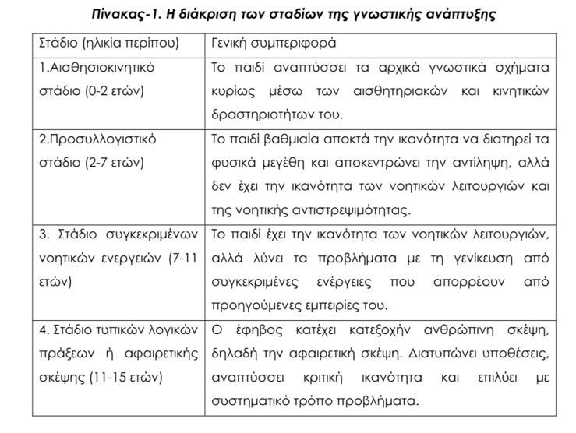
Στάδια γνωστικής ανάπτυξης (J. Piaget) - η κατάκτηση της γνώσης είναι μια διαδικασία συνεχούς αυτοκατασκευής και η γνώση αποκτάται και ανακαλύπτεται καθώς το παιδί αλληλλεπιδρά με το περιβάλλον του
Αντίληψη εικόνων, ήχων, κινήσεων
Γνωστική/κριτική αντίληψη
Οι πρώτες μεθοδικές νοητικές λειτουργίες. Από το ειδικό στο γενικό
Πιο σύνθετες νοητικές λειτουργίες, από το γενικό στο ειδικό
Θεωρίες μάθησης

Slide 21
ΣΤΑΔΙΑ ΓΝΩΣΤΙΚΗΣ ΑΝΑΠΤΥΞΗΣ
ΠΟΛΙΤΙΣΤΙΚΟ ΜΟΝΤΕΛΟ ΕΠΙΚΟΙΝΩΝΙΑΣ
3) ΔΙΑΔΡΑΣΤΙΚΟ ΜΟΝΤΕΛΟ ΜΟΥΣΕΙΑΚΗΣ ΕΜΠΕΙΡΙΑΣ
4) ΘΕΩΡΙΑ ΠΟΛΛΑΠΛΗΣ ΝΟΗΜΟΣΥΝΗΣ
5) ΚΟΝΣΤΡΟΥΚΤΙΒΙΣΤΙΚΗ ΠΡΟΣΕΓΓΙΣΗ ΜΑΘΗΣΗΣ

Slide 22
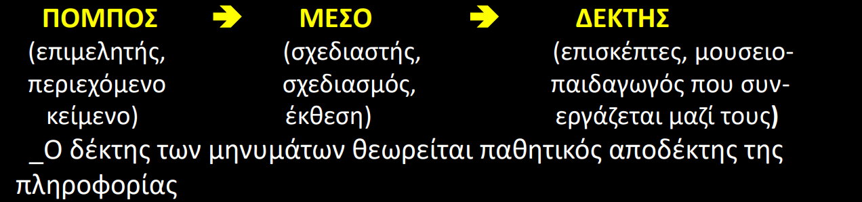
Το γραμμικό-μεταδοτικό μοντέλο επικοινωνίας στο μουσείο =
η επικοινωνία ως μετάδοση γνώσεων και μηνυμάτων

Slide 23
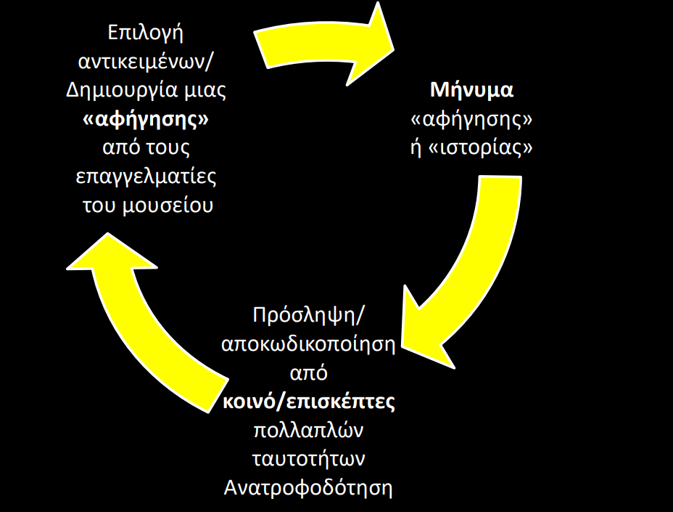
Το πολιτιστικό μοντέλο επικοινωνίας στο μουσείο =
η επικοινωνία ως συμμετοχή στη διαδικασία μάθησης

Slide 24
ΣΤΑΔΙΑ ΓΝΩΣΤΙΚΗΣ ΑΝΑΠΤΥΞΗΣ
ΠΟΛΙΤΙΣΤΙΚΟ ΜΟΝΤΕΛΟ ΕΠΙΚΟΙΝΩΝΙΑΣ
3) ΔΙΑΔΡΑΣΤΙΚΟ ΜΟΝΤΕΛΟ ΜΟΥΣΕΙΑΚΗΣ ΕΜΠΕΙΡΙΑΣ
4) ΘΕΩΡΙΑ ΠΟΛΛΑΠΛΗΣ ΝΟΗΜΟΣΥΝΗΣ
5) ΚΟΝΣΤΡΟΥΚΤΙΒΙΣΤΙΚΗ ΠΡΟΣΕΓΓΙΣΗ ΜΑΘΗΣΗΣ

Slide 25
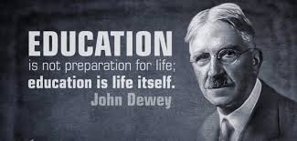
J. Dewey (1859-1952)
‘ΤΟ ΚΙΝΗΜΑ ΤΗΣ ΠΡΟΟΔΕΥΤΙΚΗΣ ΕΚΠΑΙΔΕΥΣΗΣ’
Εισάγει την έννοια της εμπειρίας στη μάθηση (learning by doing)

Slide 26
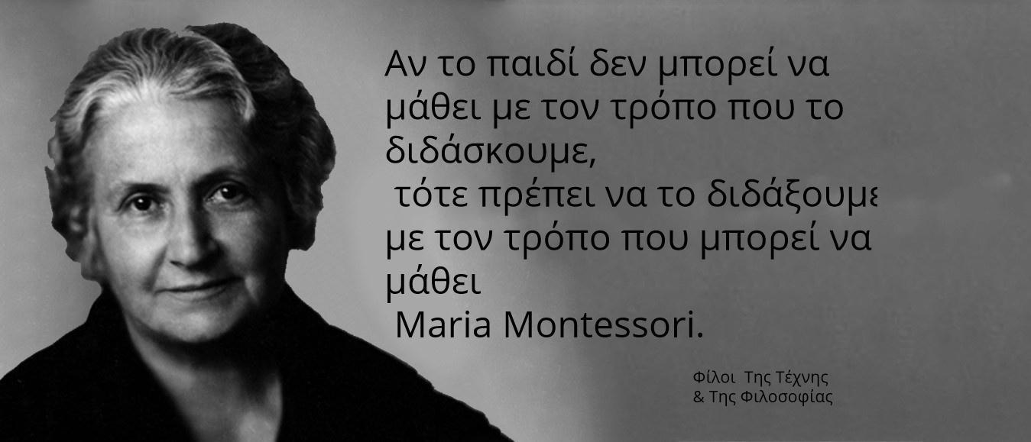
Μ. Μontessori - (1870-1952) – τονίζει τη σημασία της επιλογής στη μάθηση από τα παιδιά ούτως ώστε να τονωθεί η αυτονομία και η αυτενέργειά τους - έμφαση στη μάθηση μέσα από το παιχνίδι

Slide 27
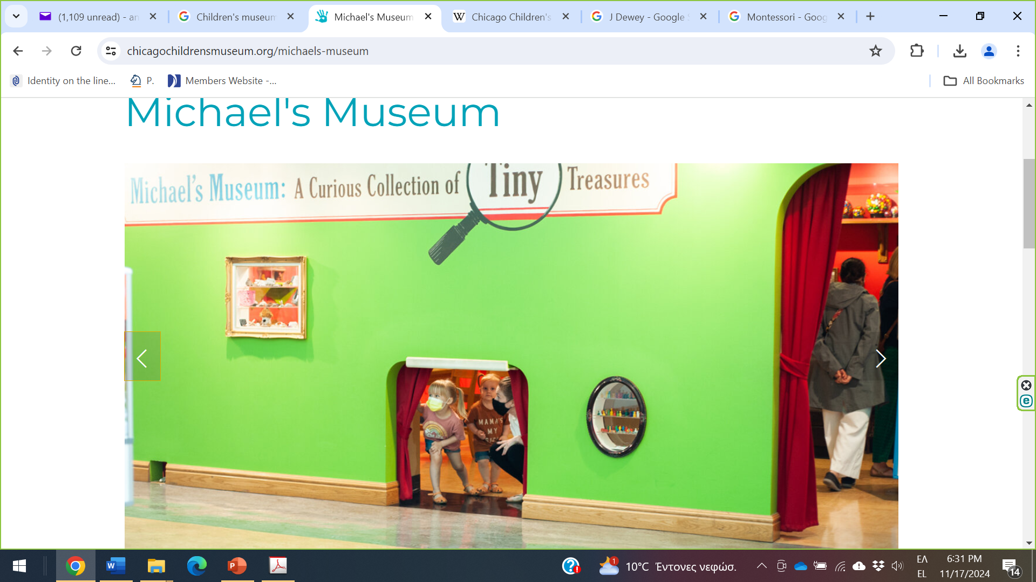
Chicago’s Children Museum (ίδρ. 1982)
Παιδικά Μουσεία επηρεάζονται από τις αρχές της λεγόμενης Μοντεσσοριανής αγωγής

Slide 28
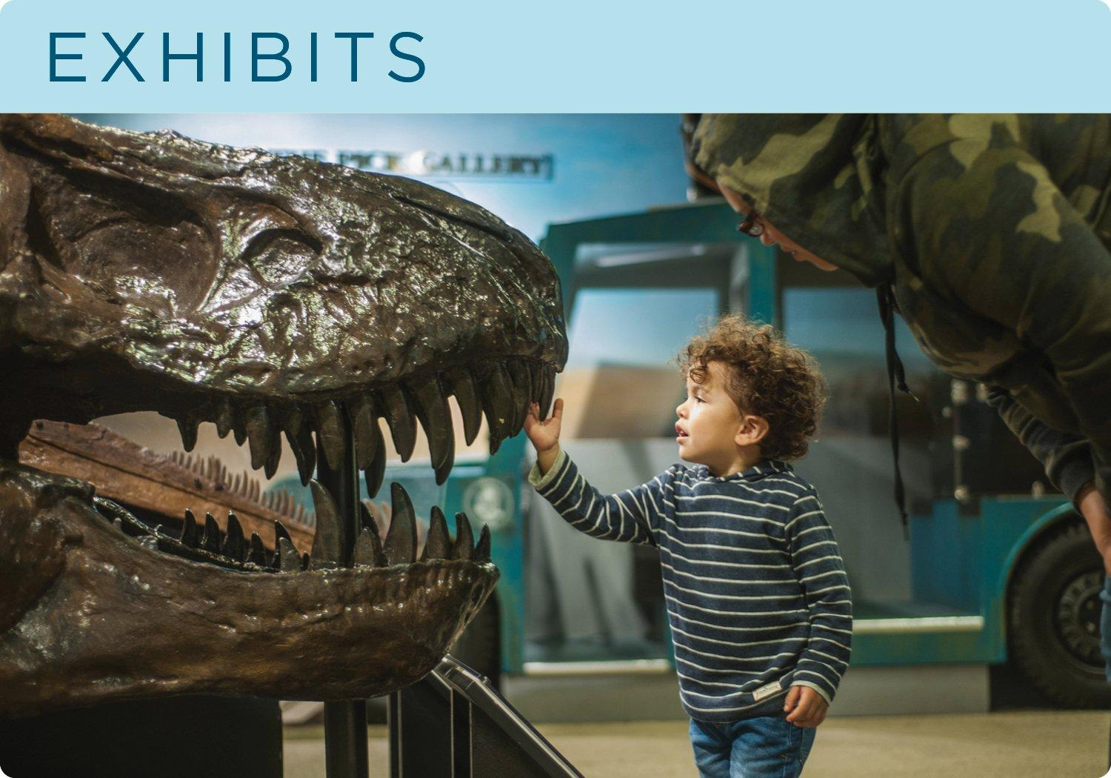
θεματικά περιβάλλοντα μάθησης, εκθέματα κατασκευασμένα για παιδιά, πολλαπλοί τρόποι μάθησης
Chicago’s Children Museum (ίδρ. 1982)

Slide 29
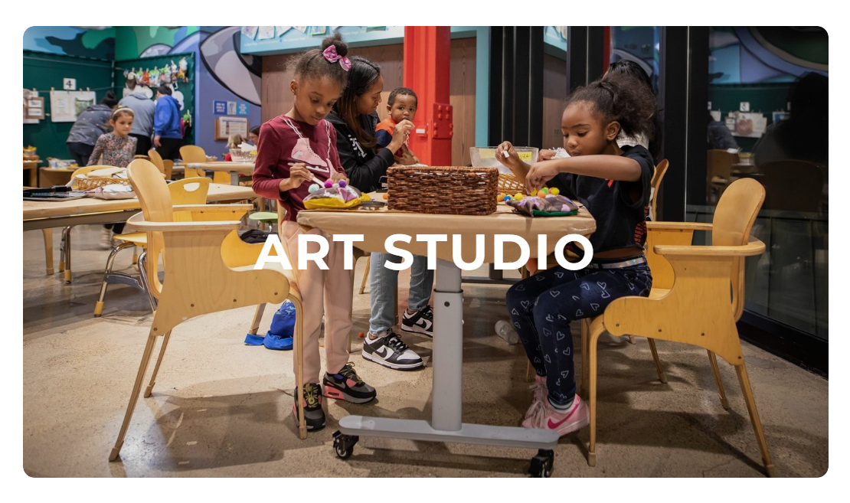
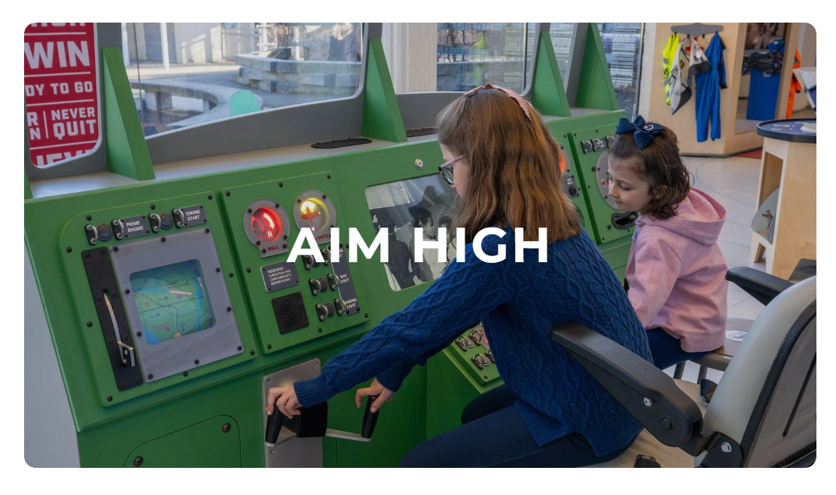
Chicago’s Children Museum (ίδρ. 1982)

Slide 30
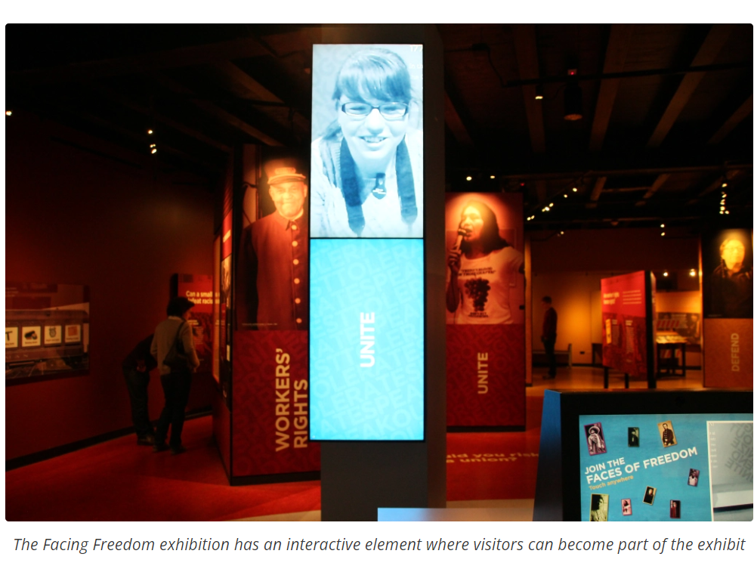
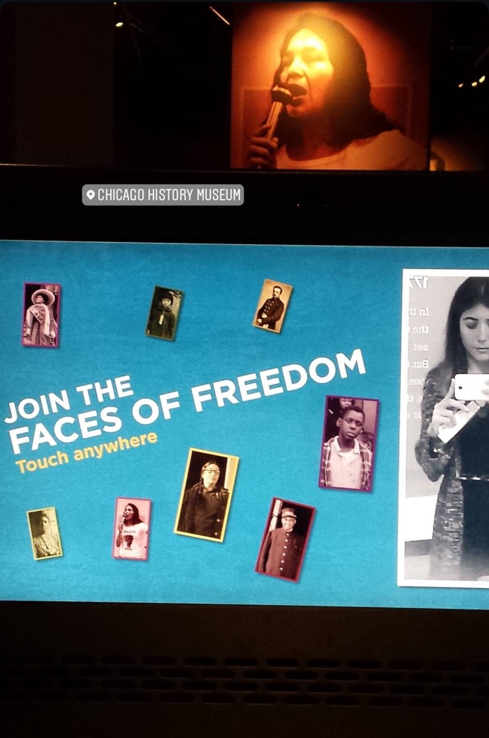
Chicago History Museum

Slide 31
ΣΤΑΔΙΑ ΓΝΩΣΤΙΚΗΣ ΑΝΑΠΤΥΞΗΣ
ΠΟΛΙΤΙΣΤΙΚΟ ΜΟΝΤΕΛΟ ΕΠΙΚΟΙΝΩΝΙΑΣ
3) ΔΙΑΔΡΑΣΤΙΚΟ ΜΟΝΤΕΛΟ ΜΟΥΣΕΙΑΚΗΣ ΕΜΠΕΙΡΙΑΣ
4) ΘΕΩΡΙΑ ΠΟΛΛΑΠΛΗΣ ΝΟΗΜΟΣΥΝΗΣ
5) ΚΟΝΣΤΡΟΥΚΤΙΒΙΣΤΙΚΗ ΠΡΟΣΕΓΓΙΣΗ ΜΑΘΗΣΗΣ

Slide 32
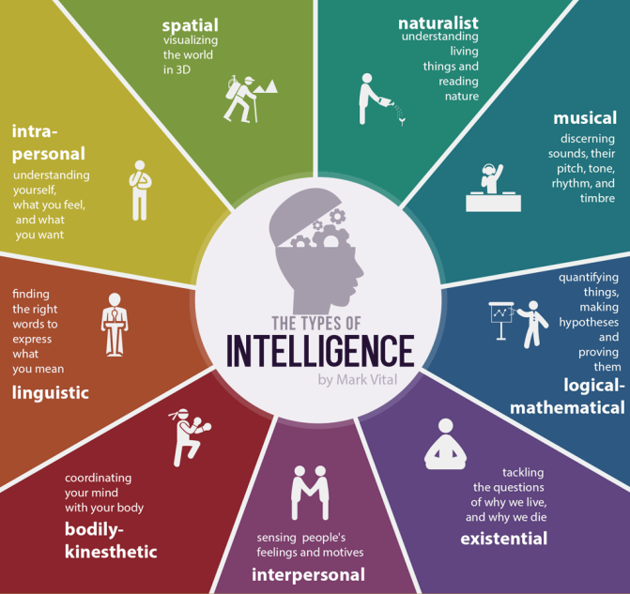
H. Gardner, 1983 - Θεωρία «πολλαπλής νοημοσύνης»
ΕΙΔΗ ΝΟΗΜΟΣΥΝΗΣ & ΤΥΠΟΙ ΜΑΘΗΣΗΣ
Λεκτική
Λογική-μαθηματική
Χωροαντιληπτική
Μουσική
Σωματική-κινησιοαισθητική
Διαπροσωπική-επικοινωνιακή
Ενδοπροσωπική
Φυσιογνωστική
Υπαρξιακή

Slide 33
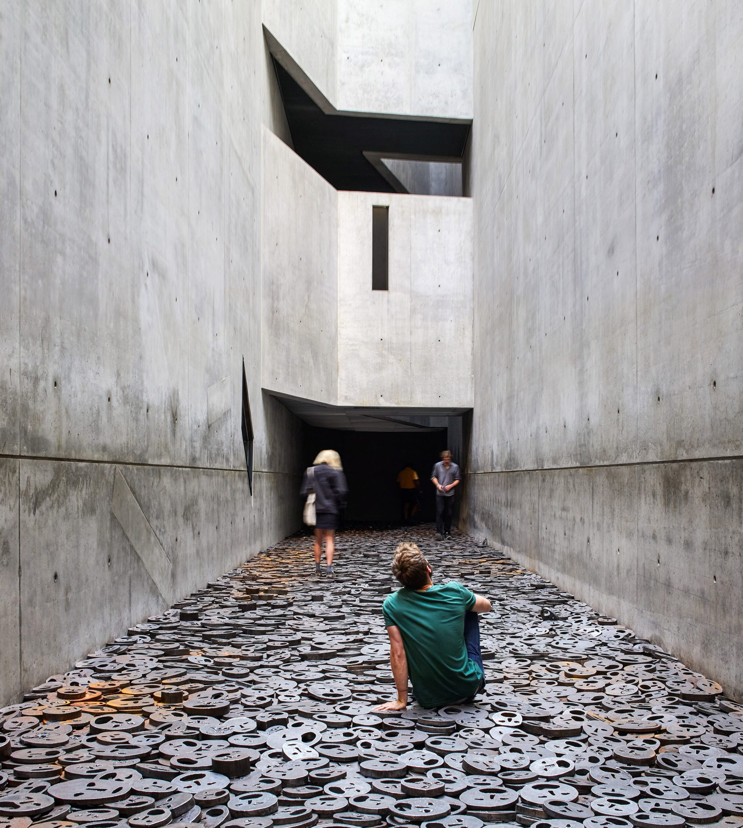
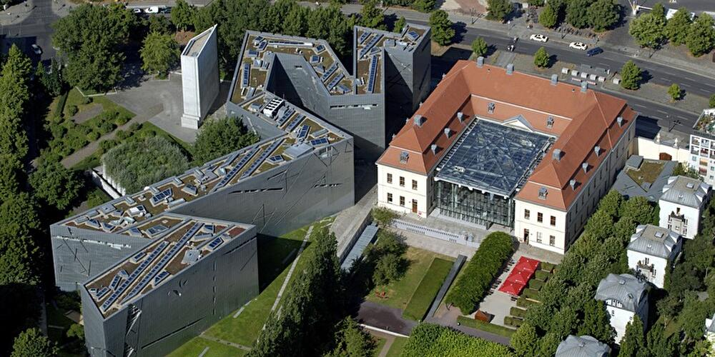
Jewish Museum, Berlin

Slide 34
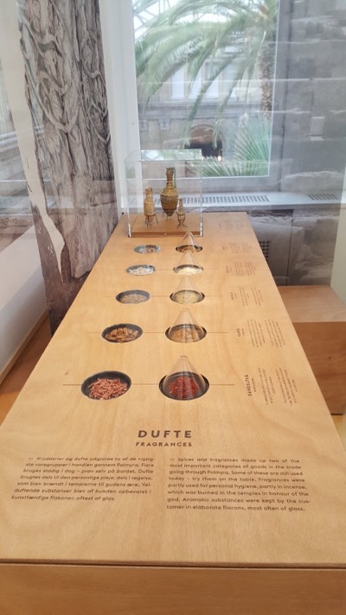
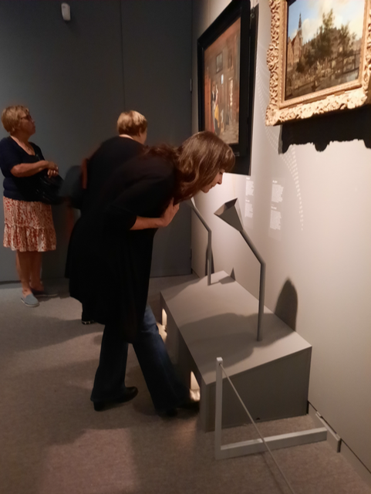

Slide 35
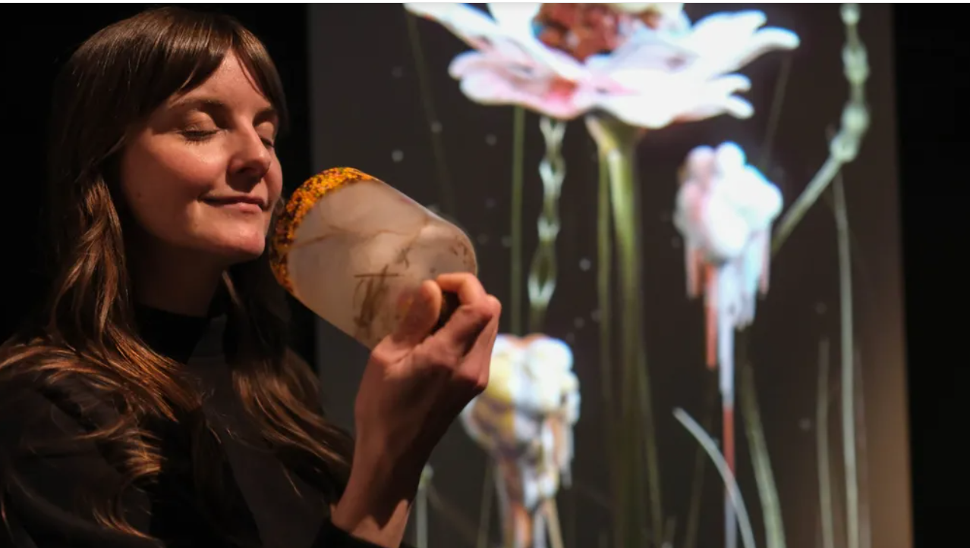
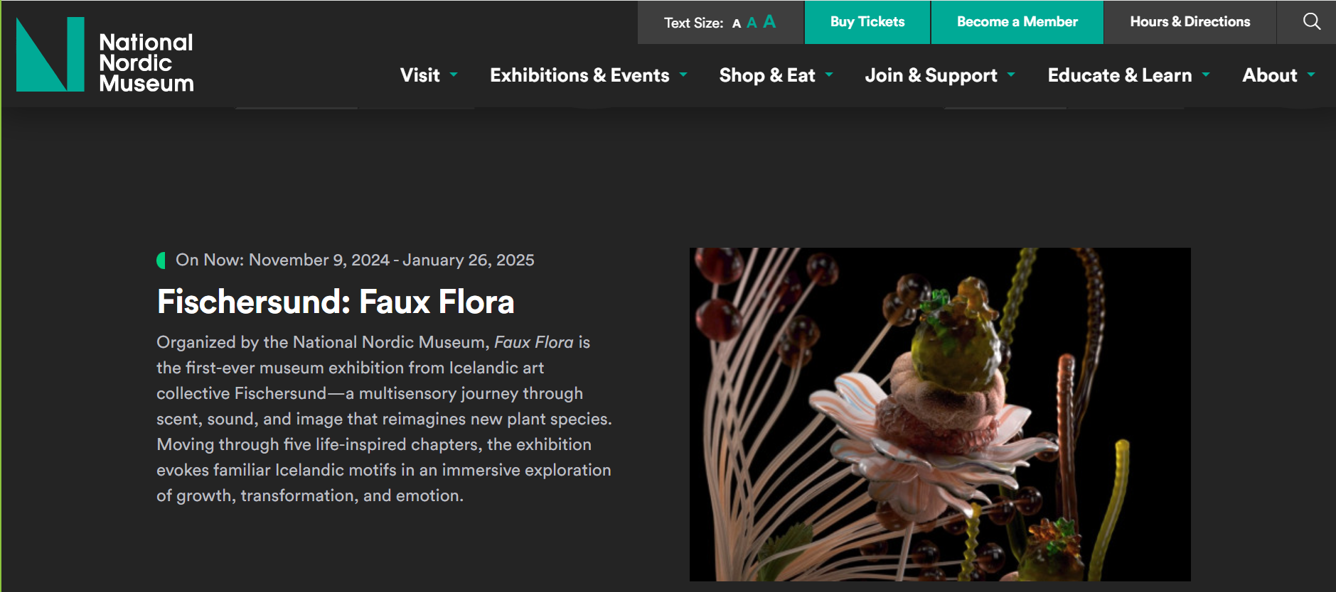

Slide 36
ΣΤΑΔΙΑ ΓΝΩΣΤΙΚΗΣ ΑΝΑΠΤΥΞΗΣ
ΠΟΛΙΤΙΣΤΙΚΟ ΜΟΝΤΕΛΟ ΕΠΙΚΟΙΝΩΝΙΑΣ
3) ΔΙΑΔΡΑΣΤΙΚΟ ΜΟΝΤΕΛΟ ΜΟΥΣΕΙΑΚΗΣ ΕΜΠΕΙΡΙΑΣ
4) ΘΕΩΡΙΑ ΠΟΛΛΑΠΛΗΣ ΝΟΗΜΟΣΥΝΗΣ
5) ΚΟΝΣΤΡΟΥΚΤΙΒΙΣΤΙΚΗ ΠΡΟΣΕΓΓΙΣΗ ΜΑΘΗΣΗΣ

Slide 37
ΚΟΝΣΤΡΟΥΚΤΙΒΙΣΤΙΚΗ ΠΡΟΣΕΓΓΙΣΗ ΜΑΘΗΣΗΣ
(construct=κατασκευάζω)
Η γνώση κατασκευάζεται από κάθε άνθρωπο με διαφορετικό τρόπο– με άλλα λόγια κάθε άνθρωπος οικοδομεί τη δική του προσωπική γνώση και τα δικά του νοήματα
το άτομο / επισκέπτης του μουσείου είναι ενεργό υποκείμενο, δομεί τη γνώση, ερμηνεύει και κατασκευάζει νοήματα - συνεπώς, η γνώση δεν είναι αντικειμενική αλλά κοινωνικά, ιστορικά και προσωπικά προσδιορισμένη
=> ανοικτές εκθέσεις με πολλαπλές δυνατότητες ερμηνείας ≠ μια και μοναδική αλήθεια
=> εκπαιδευτικά προγράμματα που βασίζονται στην ΠΡΟΣΩΠΟΠΟΙΗΜΕΝΗ ΜΑΘΗΣΗ και
στα ΑΤΟΜΙΚΑ ΧΑΡΑΚΤΗΡΙΣΤΙΚΑ ΜΑΘΗΤΕΥΟΜΕΝΟΥ (πχ. μέσα από ελεύθερες δημιουργικές δραστηριότητες)

Slide 38
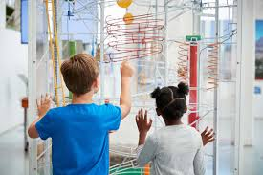
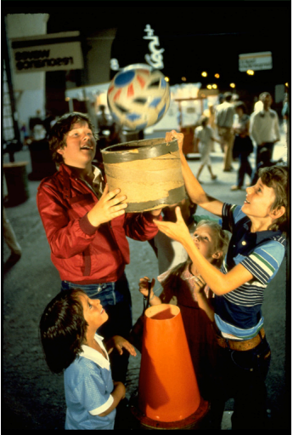
H γνώση κατασκευάζεται μέσω Εμπειρίας και Ενεργούς δράσης.
Σε μια έκθεση/σε ένα πρόγραμμα η μάθηση πραγματοποιείται μέσα από τον συσχετισμό με προϋπάρχουσες γνώσεις και εμπειρίες μας τα οποία προκύπτουν από τις δραστηριότητες και τα ερωτήματα που το έκθεμα/πρόγραμμα πυροδοτεί στο πλαίσιο πάντα που εκτίθεται.
Προϋπόθεση ο κατάλληλος σχεδιασμός.
Exploratorium,
San Francisco

